Slide 1
2023-2024 EĞİTİM ÖĞRETİM YILI MUSTAFA ÖZKAYA ORTAOKULU
5.SINIFLAR
TÜRKÇE BİLGİ YARIŞMASINA
HOŞGELDİNİZ☺

Slide 2

BİLGİ DE TEK BAŞINA BİR GÜÇTÜR
BACON

Slide 3
BU YARIŞMANIN GAYESİ HEM EĞLENMEK HEM ÖĞRENMEKTİR.

Slide 4
YARIŞMACILAR
5-A SINIFI
5-B SINIF

Slide 5
YARIŞMACILAR
5-C SINIFI

Slide 6

HAZIR MISINIZ?
YARIŞMA BAŞLIYOR…
TÜM GRUPLARA BAŞARILAR…

Slide 7

TÜRKÇE
SORULARI

Slide 8

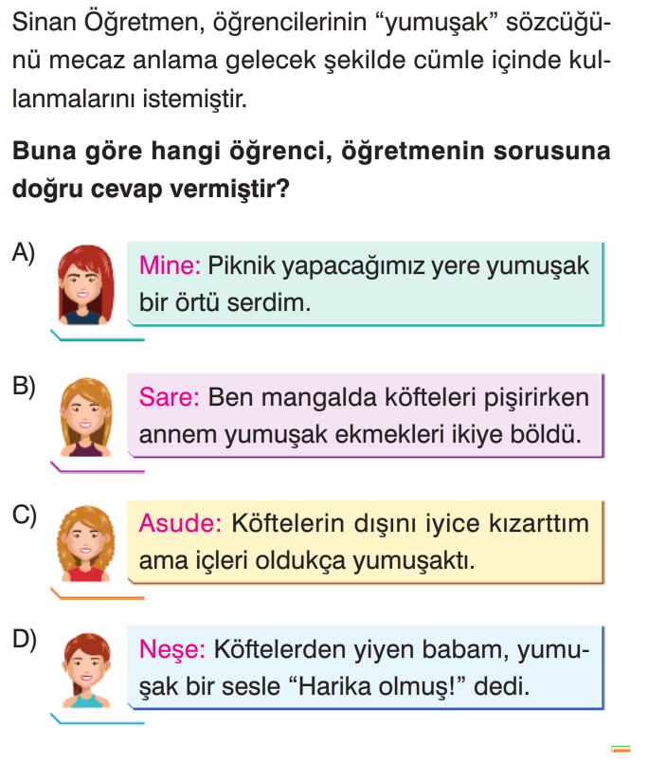
SORU-1

Slide 9

CEVAP-1
D

Slide 10
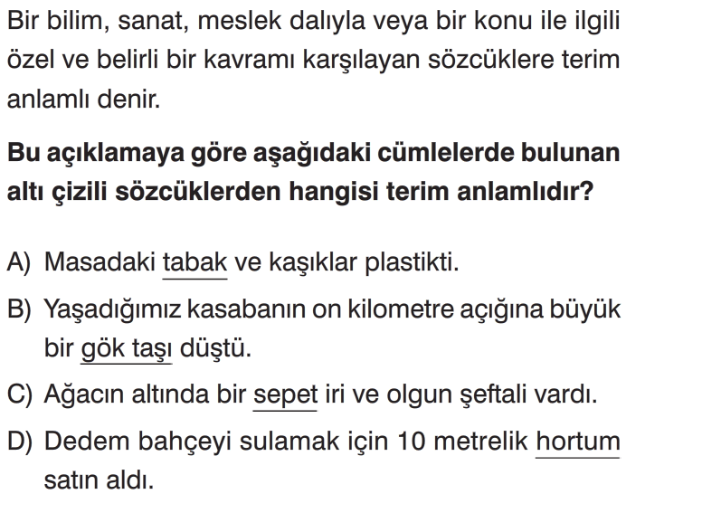
SORU-2

Slide 11
CEVAP-2
C

Slide 12
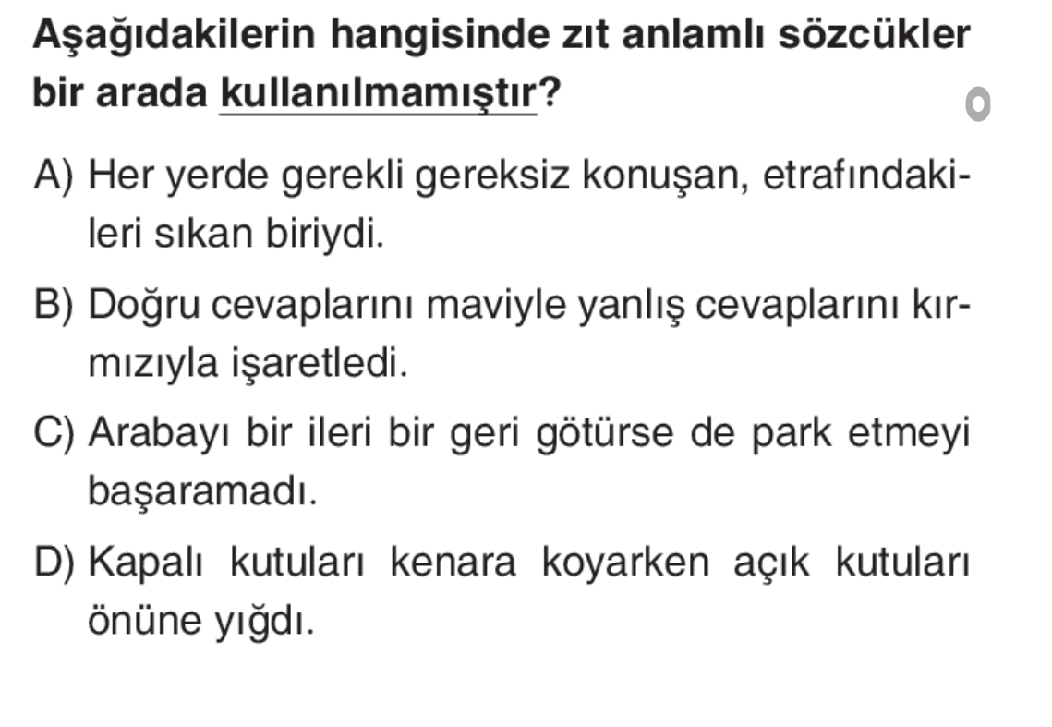
SORU-3

Slide 13
CEVAP-3
A

Slide 14
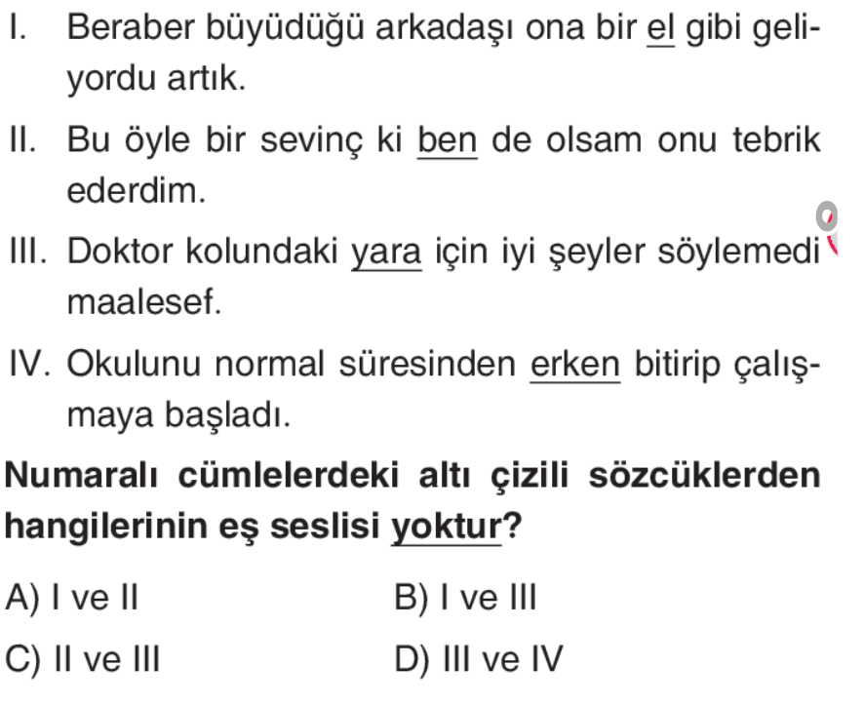
SORU-4

Slide 15
CEVAP-4
D

Slide 16
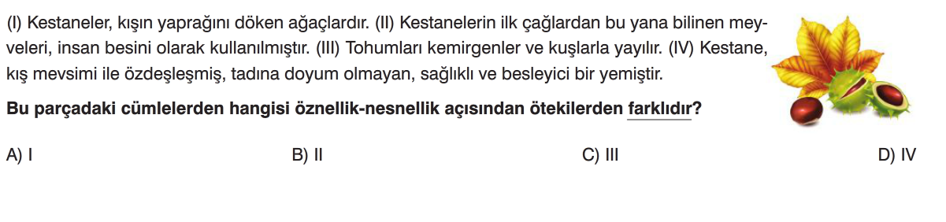
SORU-5

Slide 17
CEVAP-5
D

Slide 18
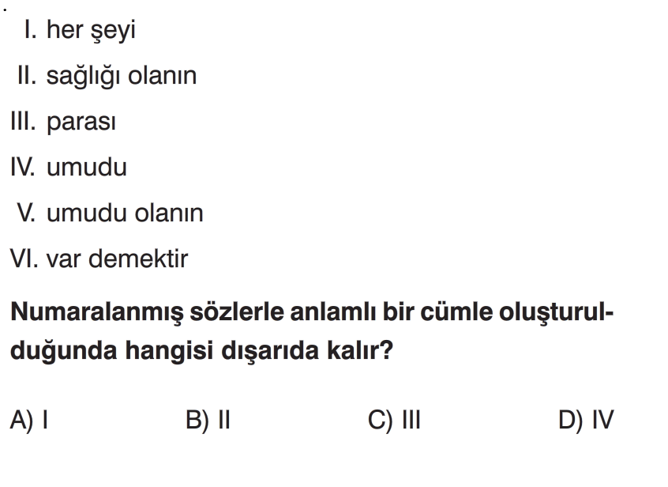
SORU-6

Slide 19
CEVAP-6
C

Slide 20
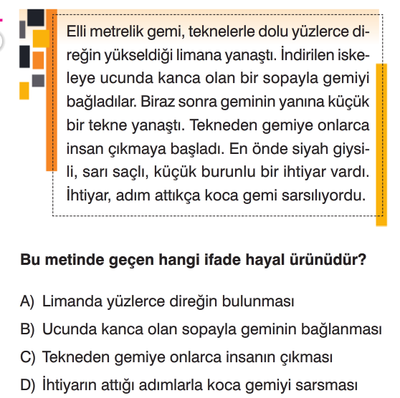
SORU-7

Slide 21
CEVAP-7
D

Slide 22
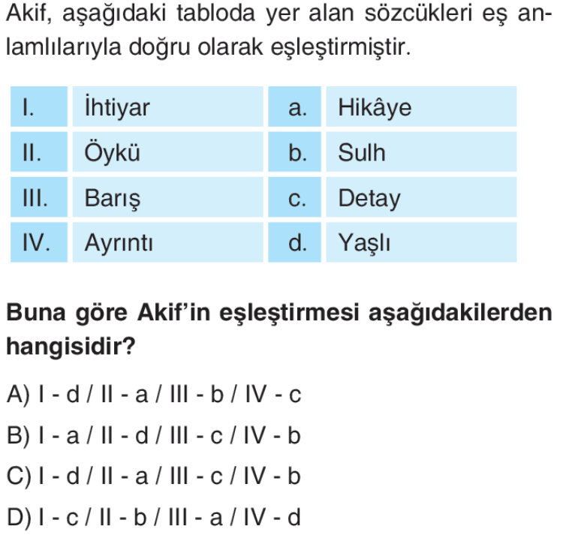
SORU-8

Slide 23
CEVAP-8
A

Slide 24
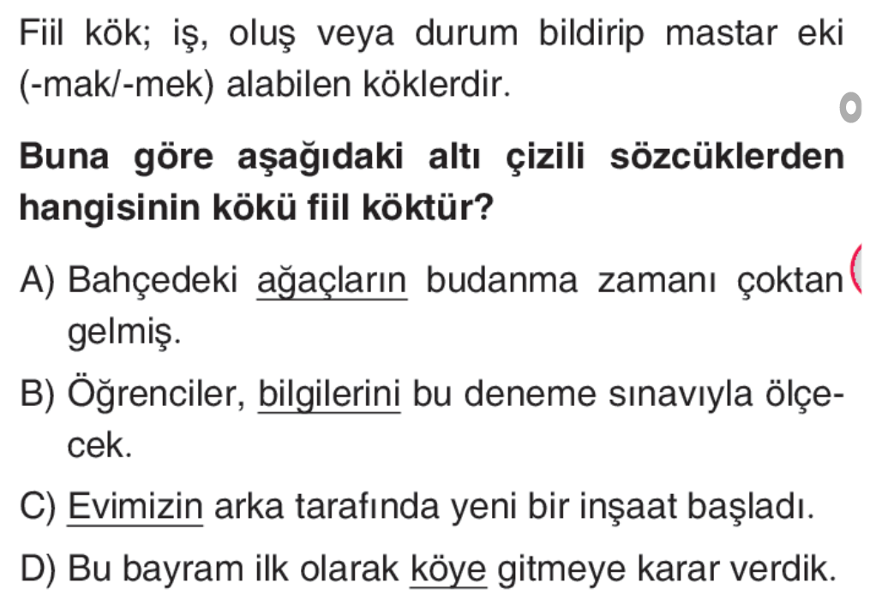
SORU-9

Slide 25
CEVAP-9
B

Slide 26
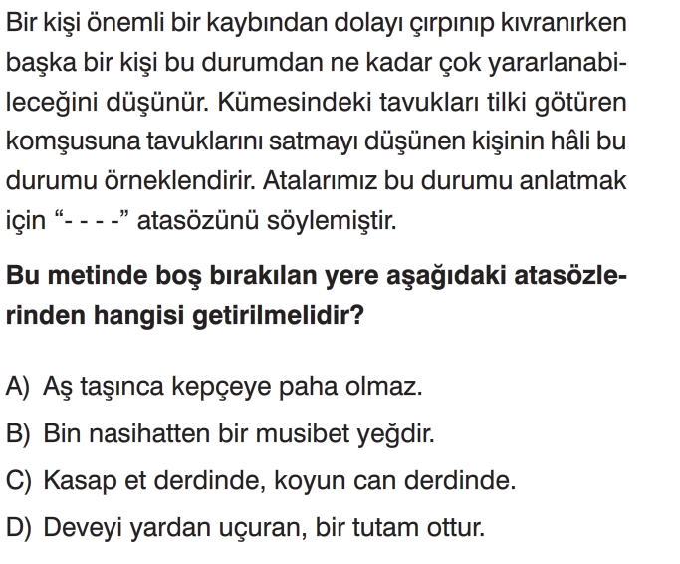
SORU-10

Slide 27
CEVAP-10
C

Slide 28
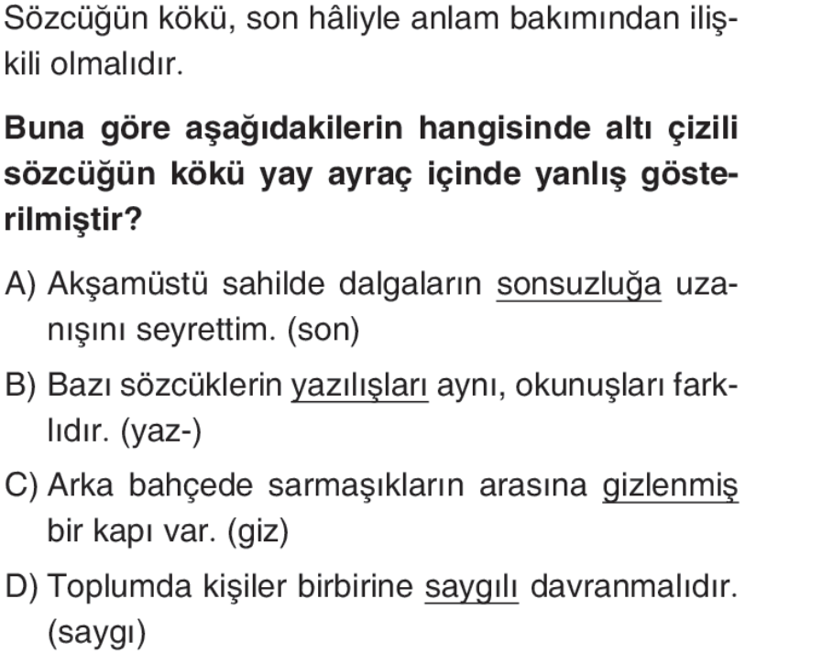
SORU-11

Slide 29
CEVAP-11
D

Slide 30
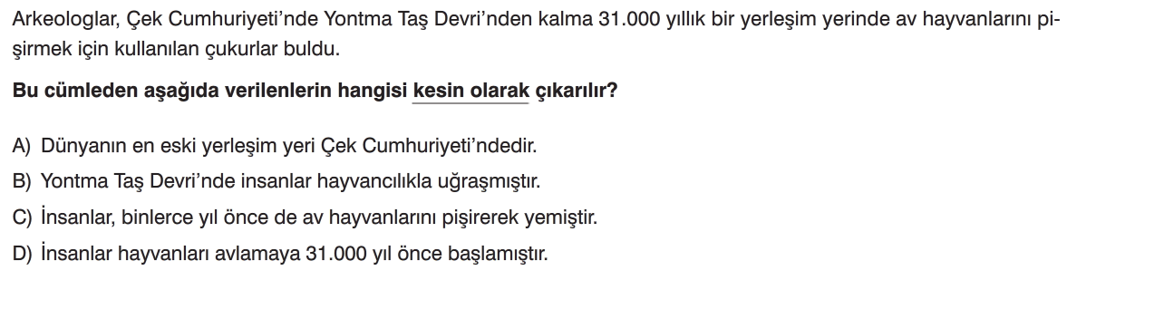
SORU-12

Slide 31
CEVAP-12
C

Slide 32
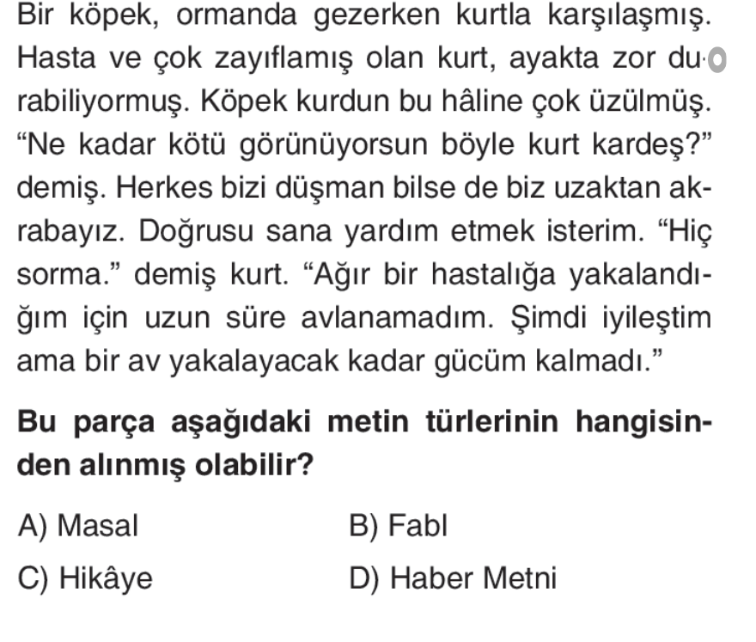
SORU-13

Slide 33
CEVAP-13
B

Slide 34
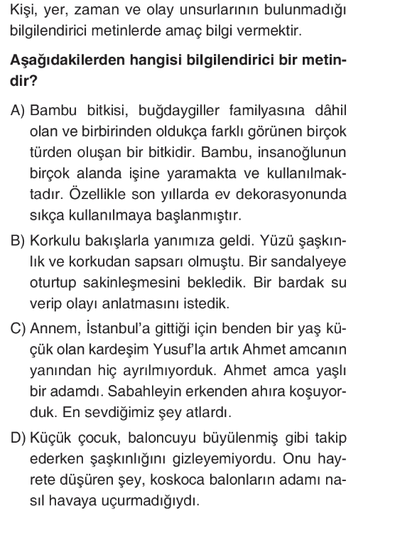
SORU-14

Slide 35
CEVAP-14
A

Slide 36
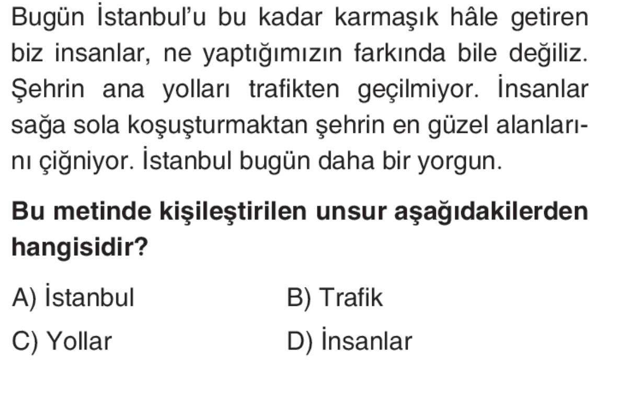
SORU-15

Slide 37
CEVAP-15
A

Slide 38
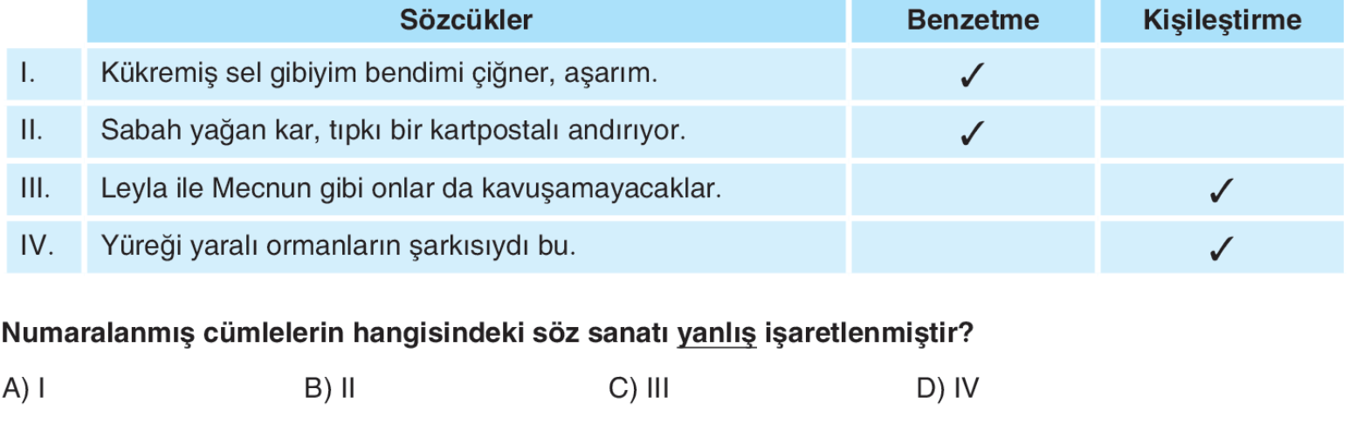
SORU-16

Slide 39
CEVAP-16
C

Slide 40
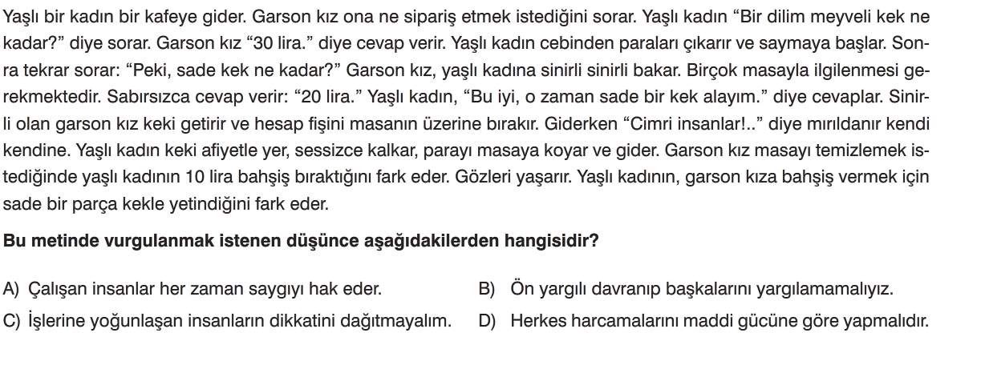
SORU-17

Slide 41
CEVAP-17
B

Slide 42
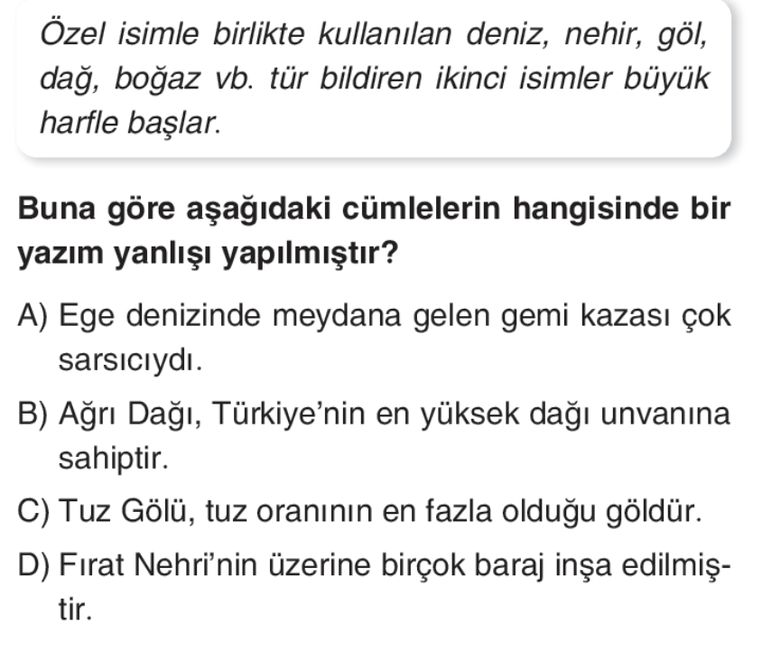
SORU-18

Slide 43
CEVAP-18
A

Slide 44
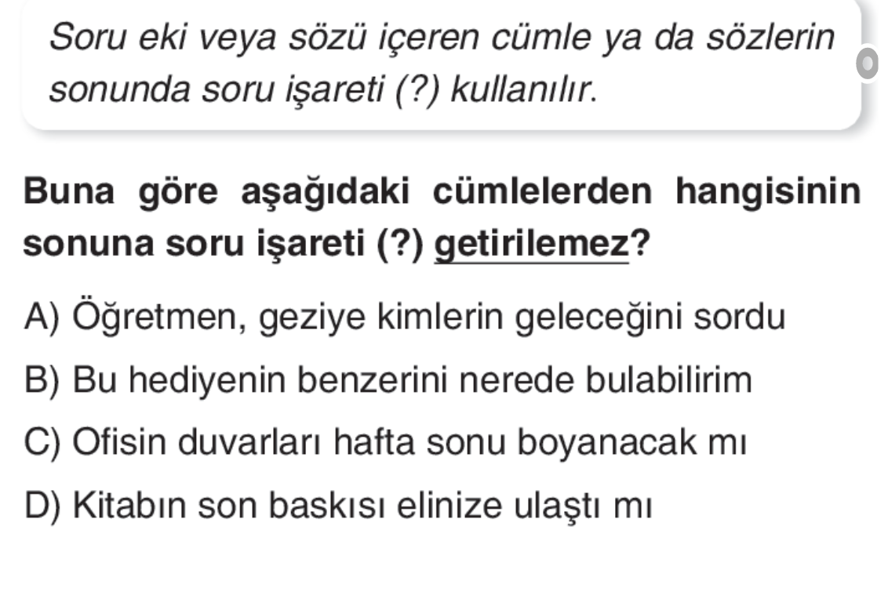
SORU-19

Slide 45
CEVAP-19
A

Slide 46
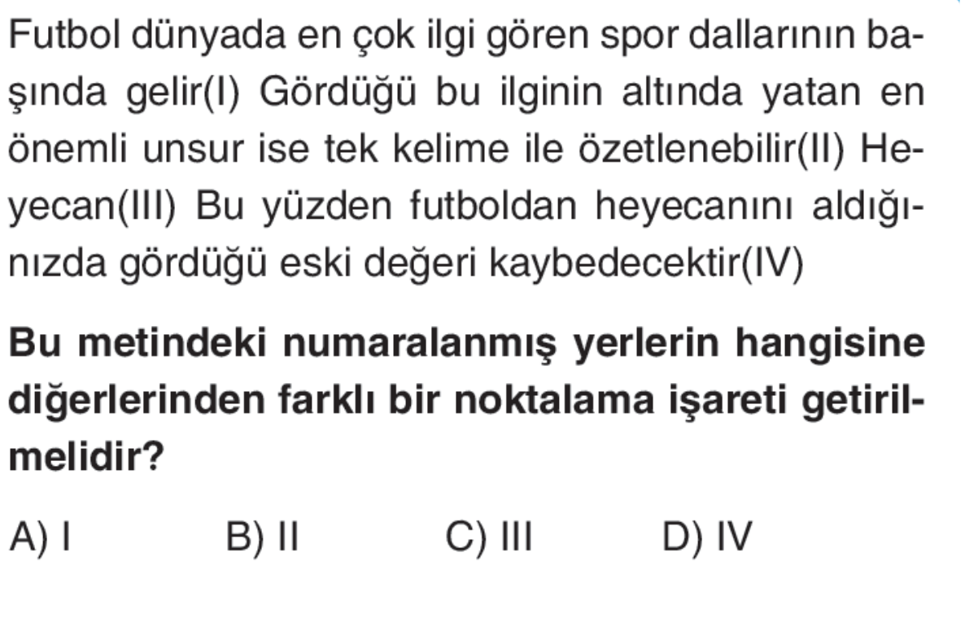
SORU-20

Slide 47
CEVAP-20
B

Slide 48
YEDEK SORULAR

Slide 49
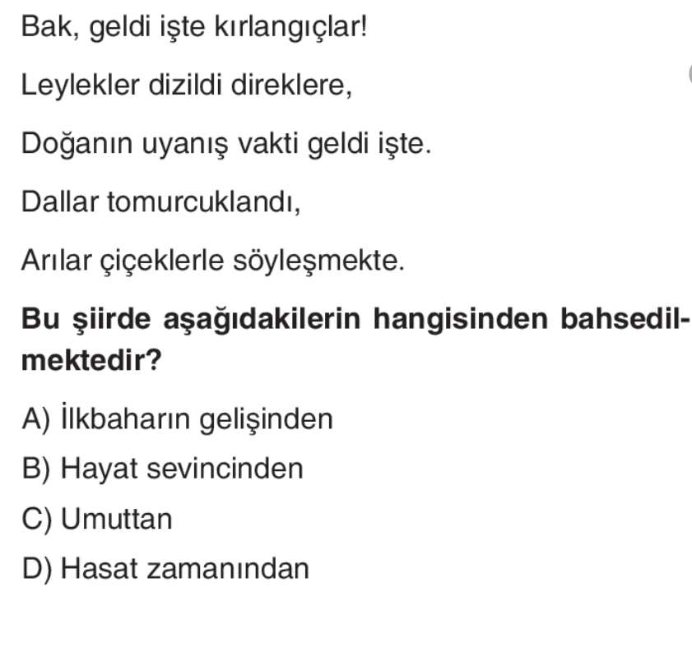
SORU-1

Slide 50
CEVAP-1

Slide 51
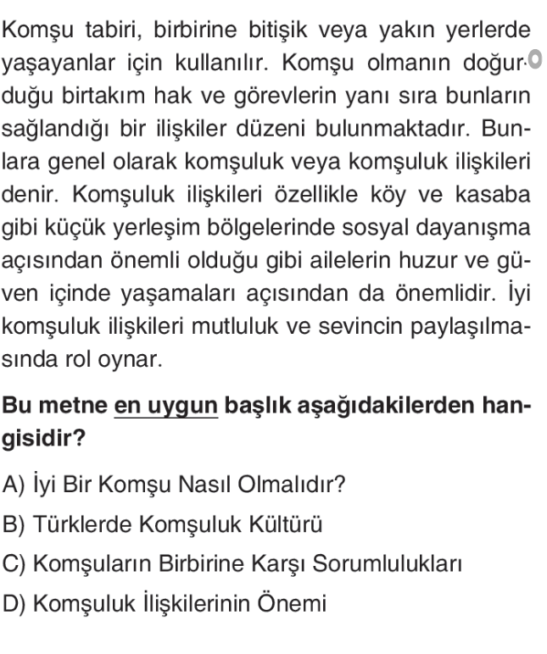
SORU-2

Slide 52
CEVAP-2
D

Slide 53
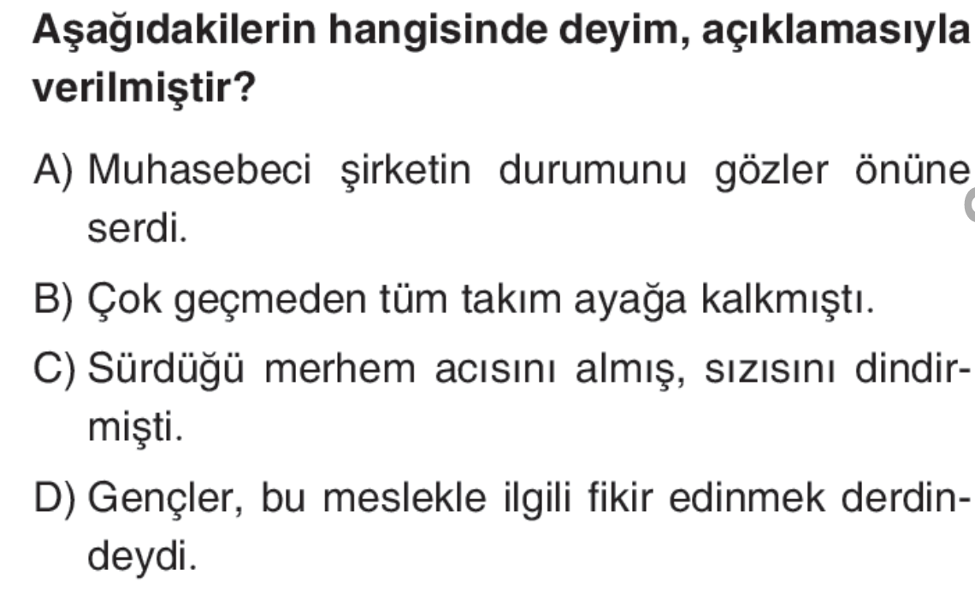
SORU-3

Slide 54
CEVAP-3
C

